Slide 1
ÉTICA DA BIOTECNOLOGIA - INTRODUÇÃO
11 & 13 DE ABRIL DE 2018
(14ª aula)
Notes:
Aula tendencialmente curta (não muito…), mas muito chata…informação excessivamente repetitiva – convinha reduzi-la e substituir por outras coisas

Slide 2
Sumário da Aula Anterior:
A eutanásia: historial e problemas éticos. Critérios de morte: impacte da tecnologia. Discussão dos casos “Rom, Dave and Tony”.

Slide 3
Programa Para a Aula de Hoje:
Aspectos teóricos da ética da biotecnologia. A utilização de plantas transgénicas. Estudo do caso “Plantas Transgénicas na Agricultura”.

Slide 4
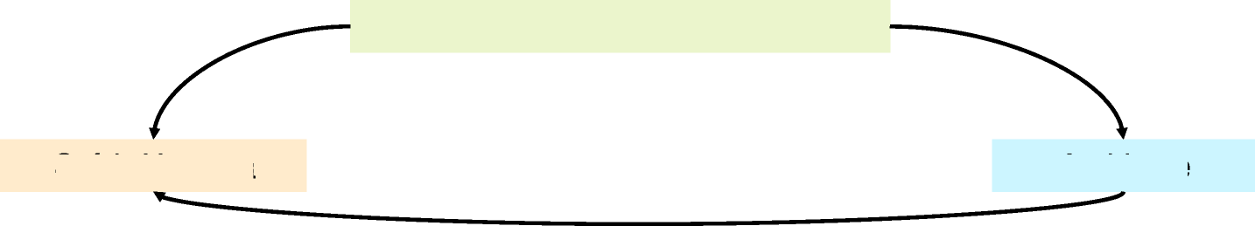
Ética e Biotecnologia
Biotecnologia: qualquer aplicação tecnológica que usa sistemas biológicos para gerar ou modificar produtos ou processos para usos específicos.
Indústria Agro - alimentar
Saúde Humana
Ambiente
Principais Técnicas
Cultura de tecidos vegetais: micropropagação; regeneração de plantas a partir de callus e de células em suspensão; cultura de protoplastos, anteras e microsporos;
Genética molecular: marcadores moleculares de DNA e DNA “fingerprinting”, usados para acelerar as técnicas tradicionais de melhoramento, com maior relevância na pecuária.
Engenharia Genética: plantas transgénicas, resistentes a pragas e herbicidas; microorganismos transgénicos, produtores de enzimas, vacinas, hormonas, etc., ou com aplicação em bioremediação, controlo biológico e melhoramento edáfico (e.g., micorrizas);

Slide 5
Ética e Biotecnologia
Consequências Éticas das Tecnociências
A ética clássica configura um conjunto de relações humanas mutáveis, tendo como pano de fundo uma Natureza imutável;
Reportava-se, portanto, à resolução de problemas éticos imediatos: era uma ética da contemporaneidade;
A tecnociência, com especial destaque para a biotecnologia, veio alterar este estado de coisas, tornando mutável o enquadramento natural da actividade humana. Essa mutabilidade é, simultaneamente, consequência e condicionante da actuação da humanidade.
As acções passam, portanto, a ter uma repercussão futura. Assim, a uma ética da contemporaneidade adiciona-se uma ética prospectiva.

Slide 6
Por outro lado, enquanto que a ética classicamente não exigia um conhecimento superior ao do senso comum para decidir moralmente, as tecnociências vêm colocar problemas éticos cuja compreensão exige conhecimentos científicos.
Finalmente, é de notar que são as características anteriormente referidas das tecnociências que levam ao aparecimento de uma ética ecocêntrica, em contraposição a uma ética clássica antropocêntrica.
Por tudo isto, tem sido proposto que a sociedade tecnocientífica não coloca apenas novos problemas às éticas clássicas: exige novas éticas.
O filósofo alemão Hans Jonas foi pioneiro na abordagem ética dos problemas colocados pelas tecnociências. A titulo de exemplo, sugere que o Imperativo Categórico de Kant “age de tal maneira que possas desejar que o princípio da tua acção se venha a transformar numa lei universal” se reformule em “age de tal maneira que os efeitos da tua acção sejam compatíveis com a permanência da vida humana genuína”.

Slide 7
PLANTAS TRANSGÉNICAS

Slide 8
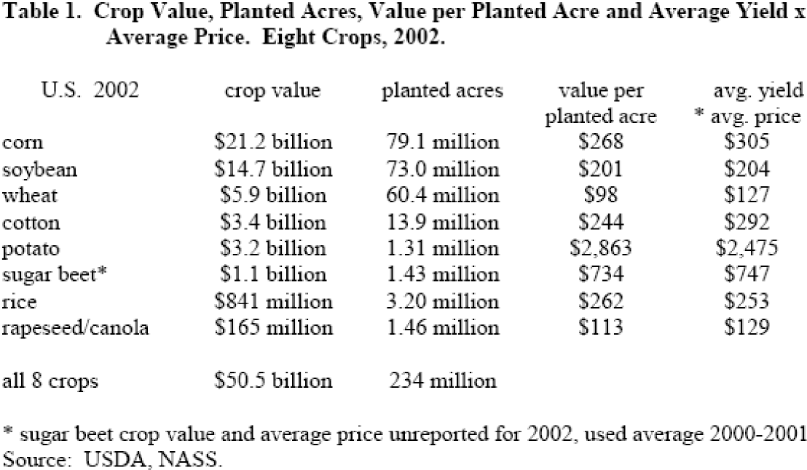
Dados referentes aos EUA

Slide 9
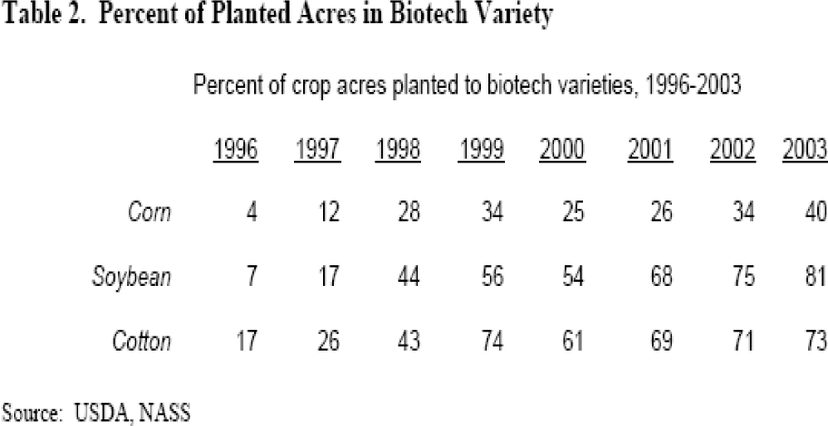

Slide 10
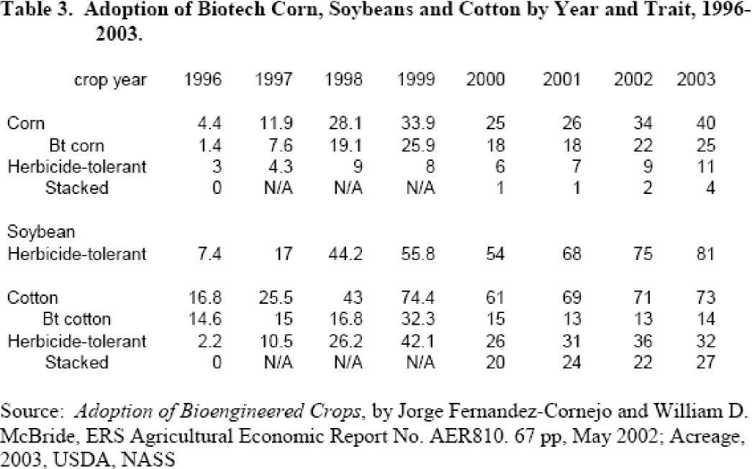

Slide 12
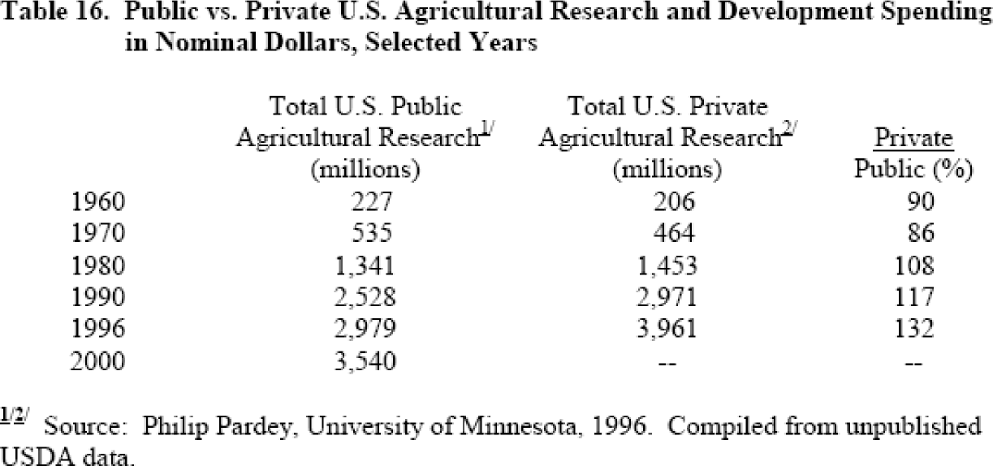

Slide 21
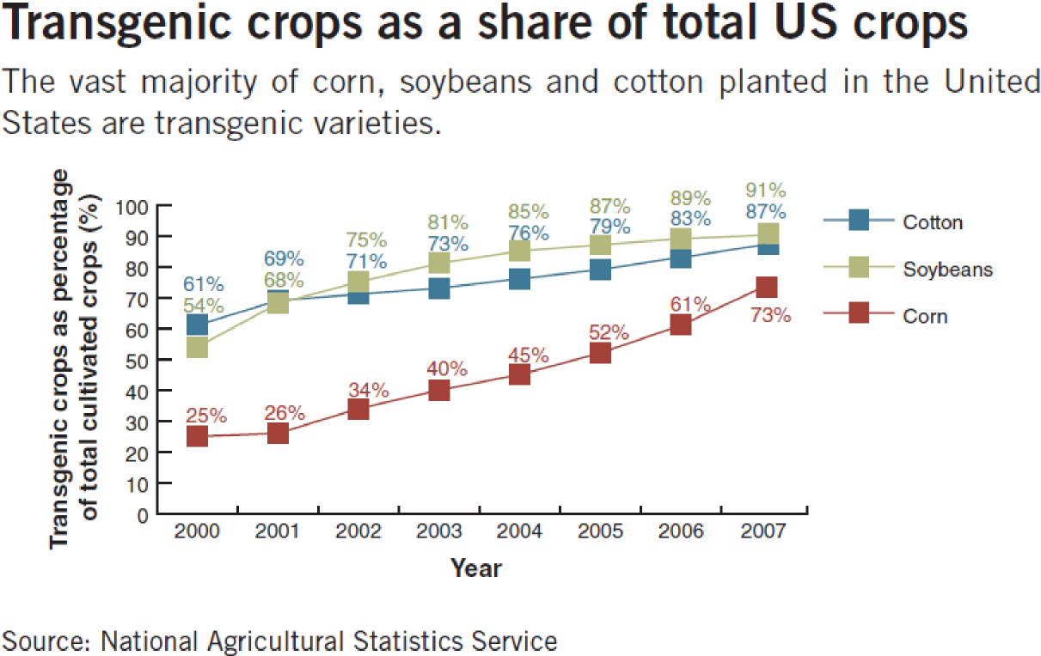

Slide 22
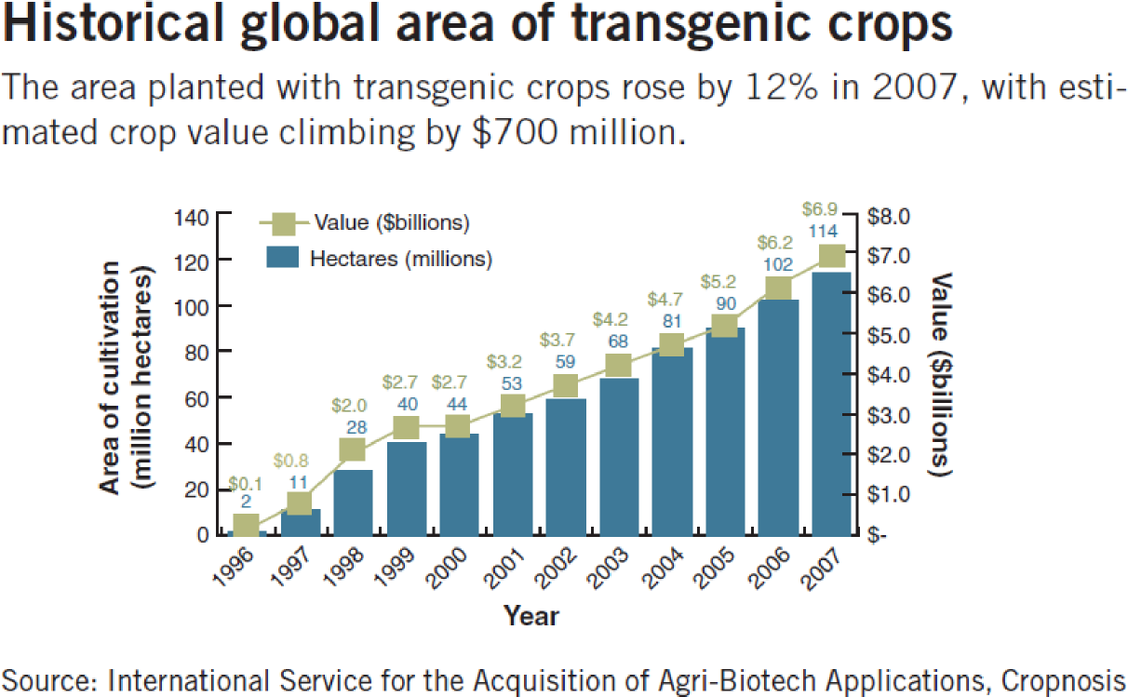

Slide 23
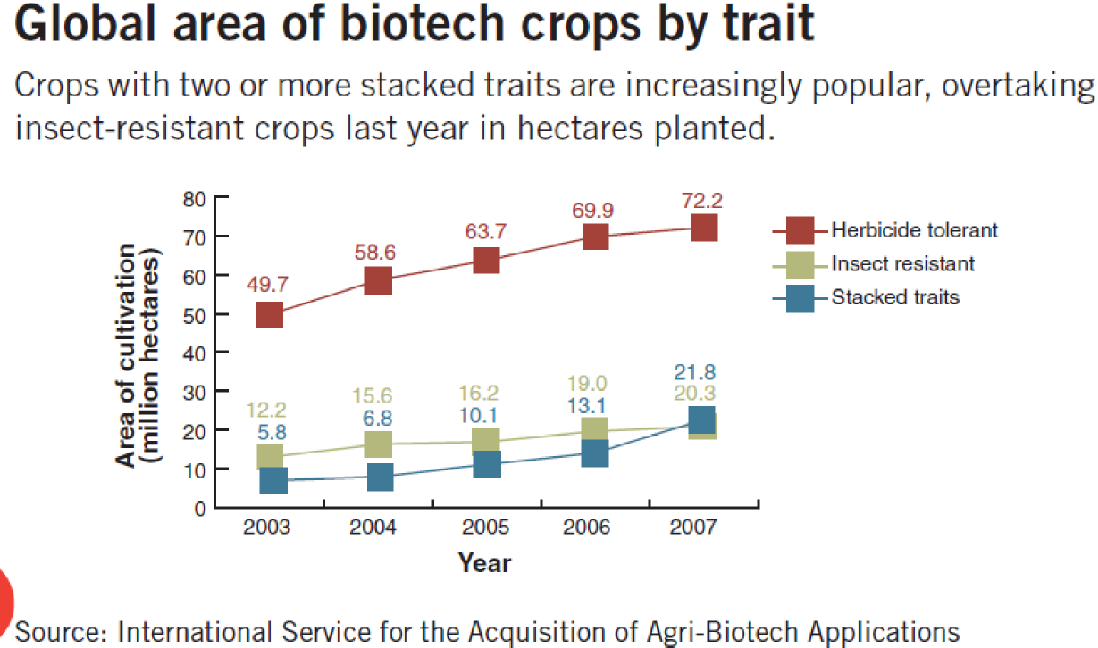

Slide 24
In 2009, the total land area planted in transgenic crops reached 134 million hectares, an increase of 7% over 2008 despite the global recession. This increase can be attributed basically to an increase in the number of farmers who have opted to use this technology.

Slide 25
The study, prepared by the International Service for the Acquisition of Agro-biotech Applications (ISAAA), indicates that the number of countries producing transgenic crops held at 25 in 2009, vs. 27 in the previous year, with Costa Rica joining and Germany withdrawing.
In terms of area planted, and in descending order, the countries are United States, Brazil, Argentina, India, Canada, China, Paraguay, South Africa, Uruguay, Bolivia, Philippines, Australia, Burkina Faso, Spain, Mexico, Chile, Colombia, Honduras, Czech Republic, Portugal (20), Rumania, Poland, Costa Rica, Egypt and Slovakia. Of these, 16 are developing countries and account for 50% of the production of transgenics worldwide.

Slide 32
Plantas Transgénicas na Agricultura
(F. Percival P. Roberts B. Steinhart Z. Wicks III – Reflections, 5: 2, 1998)
O estado de Maine tem poucos recursos agrícolas e a batata é a sua única produção importante. Consequentemente, colheitas de batata adequadas são vitais para a economia agrícola do estado. Uma grande praga das batateiras, no Maine e em todo o mundo, é o escaravelho da batata, que pode reduzir em 80% o rendimento dos campos afectados.
Historicamente, o escaravelho da batata tem sido controlado com pesticidas. Todavia, o seu uso tem um impacto económico negativo na produção da batata e pode potencialmente contaminar a água subterrânea, levantado preocupações a nível da saúde humana e da conservação da vida selvagem.

Slide 33
Muitos insectos, incluindo o escaravelho da batata, são mortos por uma proteína tóxica produzida pela bactéria Bacillus thuringiensis (BT). Esta tem fornecido uma alternativa
aos insecticidas tradicionais, uma vez que as toxinas BT são aparentemente inócuas para os
seres humanos. Os genes para a produção da toxina BT têm sido introduzidos em várias espécies de cultivo, tornando-as resistentes. Muitas destas variedades transgénicas são produzidas comercialmente.
Uma empresa desenvolveu recentemente uma variedade de batata transgénica que tem o gene da toxina BT, e você é um membro do painel que tem a responsabilidade avaliar o pedido de autorização para a sua produção comercial. Ouviu testemunhos de que outras colheitas produtoras da toxina BT permitiram a redução significativa do uso dos pesticidas. Contudo, num caso, há provas de uma rápida evolução de estirpes de insectos resistentes à toxina BT. Tem havido lucros como resultado do aumento dos rendimentos com estas variedades, mas estes não são sempre da magnitude necessária para claramente compensar os aumentos de custo das sementes transgénicas. Também ouviu o testemunho de um grupo de cidadãos do estado, manifestando a sua oposição, com bases morais, a este tipo de manipulação genética, enquanto que outros deram voz a preocupações sobre os potenciais riscos para a saúde que poderiam advir da ingestão de batatas geneticamente manipuladas. Por último, um agricultor alertou para o lançamento das batatas transgénicas, pois existe um potencial risco de transferência do gene da toxina a outras plantas da área, com consequências ecológicas e evolutivas desconhecidas.

Slide 34
A missão do painel em que se inclui é ponderar as implicações a longo e curto prazo do cultivo da variedade de batata transgénica, revendo e avaliando as questões económicas, ambientais e éticas envolvidas e dando parecer a favor ou contra o pedido de aprovação formulado pela empresa.
Questões
Quais são os factos pertinentes deste caso?
Quais são as partes afectadas e quais são os respectivos interesses?
Durante a deliberação do painel, irá argumentar a favor ou contra a aprovação da comercialização das batatas transgénicas? Quais são as razões que o/a levaram a tomar essa posição?
Por que poderão algumas pessoas discordar com a posição que assumiu? Como responderia às objecções?
tradução do inglês: Vanda Monteiro revisão técnica: Jorge Marques da Silva

Slide 35
Checklist de Conhecimentos e Competências a Adquirir:
- Conhecer a teoria dos problemas éticos colocados pela biotecnologia;
- Conhecer o estado actual da utilização de culturas transgénicas;
- Compreender a importância do conhecimento factual para a avaliação ética.

Slide 36
Sumário
Aspectos teóricos da ética da biotecnologia. A utilização de plantas transgénicas. Estudo do caso “Plantas Transgénicas na Agricultura”.

Slide 37
BIBLIOGRAFIA DA AULA
Nuclear
Hottois, G. & Parizeau, M.-H. (1993). Dicionário da Bioética. Instituto Piaget, Lisboa.
(pp. 356 - 360)

